Slide 1
Sesión 9
Procesos de gestión documental: Organización/clasificación, ORGANIZACIÓN/ORDENACIÓN Y VALORACIÓN.

Slide 2
Organización
Es la ejecución sucesiva y complementaria de tres procesos: clasificar, ordenar y describir.

Slide 3
Organización: Clasificación.
La clasificación permite identificar, agrupar y sistematizar, por sus clases y diferencias, a los expedientes de un fondo de archivo. Dicha identificación se realiza con base en su contexto (quién los produjo) y contenido (asunto).
Su instrumento es: El Cuadro General de Clasificación Archivística.

Slide 4
Cuadro General de Clasificación Archivística (ejemplo)
 | FONDO: | CONSEJO DE LA JUDICATURA DEL PODER JUDICIAL DEL ESTADO
 | CÓDIGO: 02F
 | SERIES DERIVADAS DE LAS SECCIONES SUSTANTIVAS
CODIGO | SECCIÓN | CODIGO | SERIE
01S | JUSTICIA PENAL
 |  | 01S.01 | Actas de visita de la superioridad
 |  | 01S.02 | Amparos exploratorios de respuesta negativa
 |  | 01S.03 | Despachos
 |  | 01S.04 | Estadísticas mensuales requeridas por el INEGI
 |  | 01S.05 | Exhortos remitidos a su lugar de origen
 |  | 01S.06 | Expedientes jurisdiccionales en duplicado
 |  | 01S.07 | Expedientes jurisdiccionales originales

Slide 5
Organización: Ordenación.
Hace referencia al método de ubicación física (topográfica) de los expedientes en los depósitos de archivo, a través de la elección de un determinado criterio de orden.
Es una acción complementaria a la clasificación, y hace referencia al orden físico en que son colocados los expedientes (e.g. juzgado/año/número; juzgado/año/asunto).
Su instrumento: Mapa Topográfico.

Slide 6
Valoración documental
Es el proceso de identificación y asignación de valores administrativos, legales y fiscales, aplicados a las series documentales de un Archivo y, consecuentemente, a los expedientes que conformen a cada serie.
De conformidad con la LGA, es la actividad que consiste en el análisis e identificación de los valores documentales; es decir, el estudio de la condición de los documentos que les confiere características específicas en los archivos de trámite o concentración, o evidenciales, testimoniales e informativos para los documentos históricos, con la finalidad de establecer criterios, vigencias documentales y, en su caso, plazos de conservación, así como para la disposición documental (LGA, artículo 4, fracción LIX).

Slide 7
Valoración documental
Como puede advertirse, el proceso de valoración está íntimamente relacionado con la vigencia documental.
Vigencia documental: Se define como el periodo durante el cual un documento de archivo mantiene sus valores administrativos, legales, fiscales o contables, de conformidad con las disposiciones jurídicas vigentes y aplicables (LGA, artículo 4, fracción LX).

Slide 8
Objetivos de la Valoración
-Determinar los plazos de conservación o vigencia de los expedientes y series, de conformidad con sus valores primarios y secundarios.
-Posibilitar la circulación de la información archivística dentro del sistema institucional de Archivos.
-Determinar el destino final, esto es, la disposición documental, de los expedientes y series, una vez que concluyen sus vigencias, con el fin de seleccionar la información histórica de las instituciones o proceder a su depuración definitiva en caso de que no tenga valores secundarios que ameriten su conservación permanente en un Archivo Histórico.
Su instrumento es el Catálogo de Disposición Documental.

Slide 9
Catálogo de Disposición Documental (ejemplo actual)
 | CATÁLOGO DE DISPOSICIÓN DOCUMENTAL
 | FONDO | CONSEJO DE LA JUDICATURA DEL PODER JUDICIAL DEL ESTADO DE YUCATAN
 | CÓDIGO: 02F
CODIGO | SECCIÓN | CODIGO | SERIE | VALORACIÓN
 |  |  |  | A | L | F
01S | JUSTICIA PENAL
 |  | 01S.01 | Actas de visita de la superioridad | X | X
 |  | 01S.02 | Amparos exploratorios de respuesta negativa |  | X
 |  | 01S.03 | Despachos | X | X
 |  | 01S.04 | Estadísticas mensuales requeridas por el INEGI | X
 |  | 01S.05 | Exhortos remitidos a su lugar de origen | X | X
 |  | 01S.06 | Expedientes jurisdiccionales en duplicado |  | X
 |  | 01S.07 | Expedientes jurisdiccionales originales |  | X

Slide 10
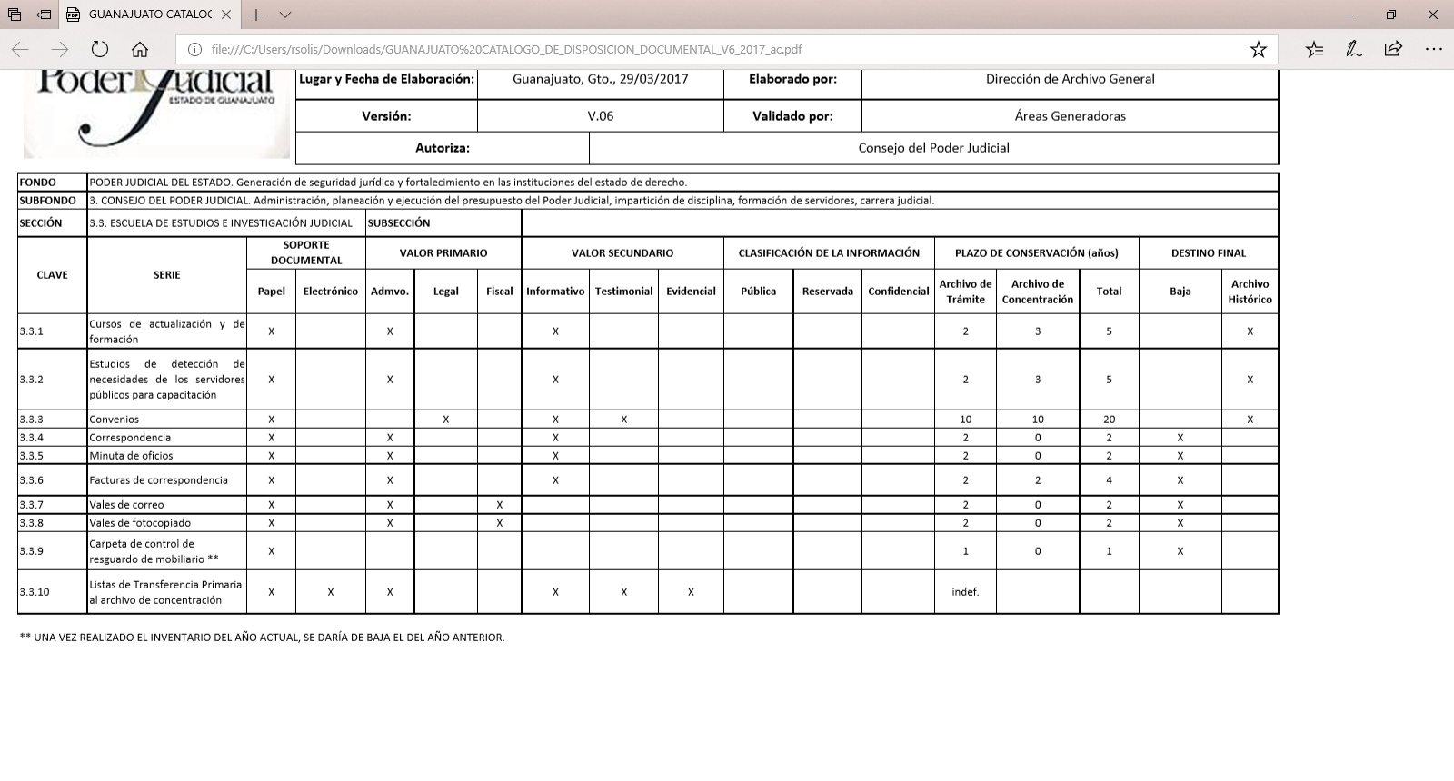
Catálogo de disposición documental (modelo para mejora continua)

Slide 11
Algunas recomendaciones previas a la elaboración del CDD
Para la elaboración del catálogo de disposición documental habrá que atender a los principios archivísticos siguientes:
-Criterio de procedencia y evidencia. Son más valiosos los documentos que proceden de una institución o sección de rango superior en la jerarquía administrativa. Los documentos de unidades administrativas de rango inferior son importantes cuando reflejan su propia actividad irrepetible.
-Criterio de contenido. Implica el considerar que es mejor conservar la misma información comprimida que extendida; es decir, es preferible conservar informes anuales y no los mensuales.

Slide 12
Algunas recomendaciones previas a la elaboración del CDD
-Criterio diplomático. Se traduce en privilegiar la conservación de documentos originales, en vez de sus copias.
-Criterio cronológico. Determinar una fecha a partir de la cual no se pueda realizar eliminación de series documentales.

Slide 13
Actividad: Propuesta de Cuadro General de Clasificación Archivística (por área)
-Cada área habrá identificado previamente sus funciones y los respectivos procesos que les permiten cumplirlas, con base en el marco normativo y/o operativo aplicable.
-Las funciones y los procesos habrán de plasmarse en el Cuadro General de Clasificación Archivística como Series.
-Ejemplo:

Slide 14
Actividad: Propuesta de Cuadro General de Clasificación Archivística (ejemplo)
FONDO: CONSEJO DE LA JUDICATURA DEL PODER JUDICIAL DEL ESTADO SECCIÓN: DIRECCIÓN DE ADMINISTRACIÓN Y FINANZAS SUBSECCIÓN: ARCHIVO JUDICIAL
Pre Código | Serie
01 | Disposiciones normativas aplicables
02 | Planes y programas
03 | Informes
04 | Acceso a la Información
05 | Transferencias documentales primarias
06 | Préstamos documentales
07 | Resguardo de mobiliario

Slide 15
Actividad: Propuesta de Catálogo de Disposición Documental (por área)
-Una vez construido el Cuadro General de Clasificación Archivística por área, se procederá a identificar los valores primarios y secundarios de cada serie documental.
-Con base en esta información, se especificará para cada serie documental los plazos de conservación, respetando su ciclo vital.
-Ejemplo:

Slide 16
Actividad: Propuesta de Catálogo de Disposición Documental (ejemplo tomado del Archivo Judicial)
 |  | Soporte |  | Valor Primario |  |  | Valor Secundario |  |  | Plazo conservación (en años) |  |  | Destino final
 |  | Papel | Electrónico | A | L | F | Inf | Test | Evid | AT | AC | Total | Baja | Arch Hist
PreCod | Serie
01 | Disposiciones normativas aplicables | x | x | x | x |  | x | x | x | 2 | 3 | 5 |  | x
02 | Planes y programas | x | x | x | x |  | x | x | x | 2 | 3 | 5 |  | x
03 | Informes | x | x | x |  |  | x | x | x | 2 | 5 | 7 |  | x
04 | Transparencia y Acceso a la Información | x | x | x | x |  | x | x | x | 2 | 3 | 5 |  | x
05 | Transferencias documentales primarias | x |  | x | x |  | x | x | x | 2 | 3 | 5 |  | x
06 | Préstamos documentales | x |  | x | x |  | x | x | x | 1 | 5 | 6 | x

